Slide 1

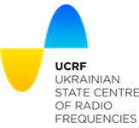


TECHNICAL ASPECTS OF HARMONIZATION FOR THE USE OF RADIO FREQUENCY RESOURCE OF UKRAINE WHEN IMPLEMENTING UP-TO-DATE AND PROMISING RADIO TECHNOLOGIES
National Commission for the State Regulation of Communications and Informatization
State enterprise Ukrainian State Centre of Radio Frequencies
ТЕХНИЧЕСКИЕ АСПЕКТЫ ГАРМОНИЗАЦИИ ИСПОЛЬЗОВАНИЯ РАДИОЧАСТОТНОГО РЕСУРСА УКРАИНЫ НА ПУТИ ВНЕДРЕНИЯ СОВРЕМЕННЫХ И ПЕРСПЕКТИВНЫХ ТЕХНОЛОГИЙ СВЯЗИ
Volodymyr Korsun
Director general
Корсун Владимир Иванович
Генеральный директор
ITU Workshop for Europe and CIS Regions “ICT Infrastructure as a Basis for Digital Economy
(Kyiv, Ukraine, 14-16 May 2019)

Slide 2

Harmonization of spectrum use
Гармонизация использования РЧР
Harmonization of spectrum use is the use of frequency bands, radio services and communication systems in line with the allocation of frequencies by the ITU Radio Regulations and regional frequency plans.
The national allocation of frequency bands and plans for the use of radio technologies are the basis for harmonization of spectrum use. The convergence of national allocations and radio technology plans with regional ones ensures the effective use of spectrum at the national and regional levels in the following manner:
Expansion of the market for application of communication technologies
Elimination of border barriers for compatibility of communication technologies
Uninterrupted communication services
Ensuring investment and production of communications equipment
Reduction of production costs by reducing the types (scale) of equipment
Гармонизация использования РЧР – это согласованное с распределением частот Регламентом радиосвязи МСЭ и региональными частотными планами использование полос частот, радиослужб и систем связи.
Основу гармонизации РЧР составляют национальные распределения полос частот и планы использования радиотехнологий. Сближение национальных распределений и планов радиотехнологий с региональными обеспечивает эффективное использование РЧР на национальном и региональном уровнях путем:
Расширения рынка применения технологий связи
Устранения пограничных барьеров по совместимости технологий связи
Беспрерывности предоставления услуг связи
Гарантирование инвестиций и производства оборудования связи
Уменьшение затрат на производство за счет сокращения типов (шкалы) оборудования
1

Slide 3
Harmonization of spectrum use in CEPT countries
Гармонизация использования РЧР в странах СЕРТ
The main tool for harmonizing use of spectrum in CEPT countries are EСС CEPT solutions for the defined frequency bands.
The requirements of the ECC Decision include:
Agreed frequency plan/technology application plans in the frequency band;
Limitations imposed on communication technologies using adjacent frequency bands.
Timing of implementation of solutions at the national level.
EСС Reports and Recommendations are the technical basis of EСС Decisions
Основным инструментом гармонизации использования РЧР в странах СЕРТ являются Решения ЕСС CEPT для определенных полос частот.
Требования Решения ЕСС содержат :
Согласованный частотный план/планы применения технологий в полосе частот;
Ограничения, накладываемые на технологии связи, использующие соседние полосы частот.
Сроки внедрения Решений на национальном уровне.
Техническую основу Решений ЕСС составляют Отчеты и Рекомендации ЕСС
2

Slide 4
Harmonization of spectrum use in Ukraine
Гармонизация использования РЧР в Украине
In Ukraine the spectrum allocation is different from the European one, since a significant part till modern time inherits the historical allocation.
This allocation covers the bands and frequency ranges for radio services and communication systems which provide aviation flights safety, such as, the aeronautical radionavigation system (ARNS), aeronautical telemetry (ATS), radars and others.
Harmonization of the frequency bands which use by these systems implies the complete or partial removal of existing equipment and the introduction of new equipment in the new agreed frequency bands. This requires a lot of time and financial expenses.
Harmonization of frequency bands in Ukraine is more likely the creation of conditions for the sharing of new and existing communication technologies both within the country and in the border areas. This allows to maintain existing technologies and to introduce limited new technologies at the national level. It is also possible to use new technologies in neighboring countries throughout the territory, but with restrictions in the border areas.
В Украине распределение полос частот отличается от европейского, так как значительной частью наследует до нынешнего времени исторически сложившееся распределение.
Такое распределение охватывает полосы и диапазоны частот для радиослужб и систем связи, которые являются базовыми в обеспечении безопасности полетов авиации, например, система воздушной радионавигации (ВРНС), система воздушной телеметрии (СВТ), радиолокации и другие.
Гармонизация полос частот, в которых используются эти системы предполагает полное или частичное выведение действующего оборудования и внедрение нового оборудования в новых, согласованных полосах частот. Это требует больших временных и финансовых затрат.
Гармонизация полос частот в Украине в большей степени представляет собой создание условий совместного использования частот новыми и действующими технологиями связи как внутри страны, так и в приграничных районах. Это позволяет нам поддерживать действующие технологии и ограниченно внедрять новые технологии на национальном уровне. Также появляется возможность использовать новые технологии в соседних странах по всей территории, но с ограничениями в приграничных районах.
3

Slide 5
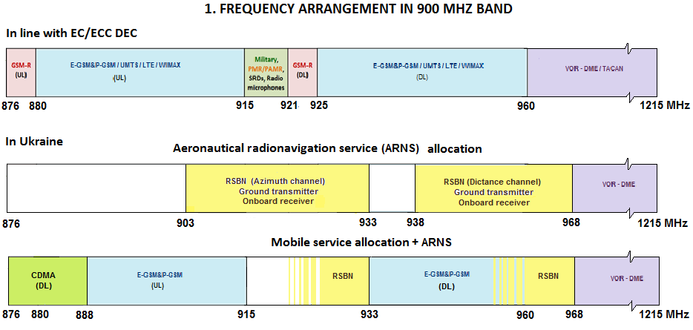
Example of frequencies usage in the 900 MHz band in Ukraine
Пример использования частот в диапазоне 900 МГц в Украине
This allocation does not allow:
full use of frequencies for P-GSM, E-GSM
prevents the introduction of UMTS / LTE
Also it has led to appearance of inconsistent CDMA technology in CEPT, which limits the development of new domestic technologies and new technologies in the in border areas with neighboring countries
Такое распределение не позволяет:
полностью использовать частоты для технологий
P-GSM, E-GSM
препятствует внедрению технологий UMTS/ LTE
и привело к появлению несогласованной в СЕРТ технологии CDMA, что ограничивает развитие внутренних новых технологий и новых технологий в соседних странах в приграничных районах
4

Slide 6
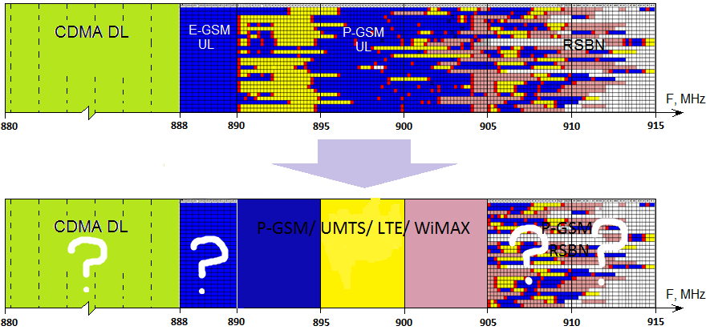
Possible way of frequency harmonization for 900 MHz band
Возможный путь гармонизации частот в диапазоне 900 МГц
Getting a wanting spectrum by frequencies reallocation between operators + guard intervals + additional spectrum based on RSBN / LTE study
Defragmentation of operator’s resources for getting continuous spectrum
Possible CDMA removal with subsequent frequency licensing for new technologies
Получение недостающего ресурса путем
перераспределения ресурса между операторами + защитные интервалы + дополнительный ресурс по результатам проведения испытаний RSBN и LTE
Дефрагментация ресурсов операторов для получения непрерывного спектра
Возможное выведение CDMA c последующим лицензированием частот для новых технологий
5

Slide 7
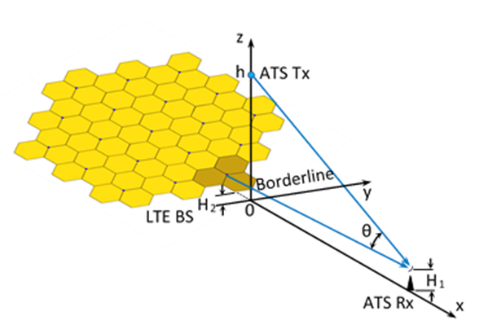
Solution for sharing of frequency usage in the border area in -band
Решение по совместному использованию частот в приграничных районах в L - диапазоне
The EСС 295 Report “Guidance on Cross-border coordination between MFCN and Aeronautical Telemetry Systems (ATS) in the 1429-1518 MHz band” provides information on technical solutions for concluding bilateral coordination agreements between countries using the ATS in accordance with footnote PP No. 5.342 and countries implementing mobile / fixed LTE networks (MFCN)
Отчет ЕСС 295 «Руководство по приграничной координации между MFCN и системой воздушной телеметрии (СВТ) в полосе частот 1429-1518 МГц» представляет информацию по техническим решениям для заключения двусторонних координационных соглашений между странами, использующими СВТ по примечанию РР №5.342 и странами, внедряющими мобильные/фиксированные сети LTE (MFCN)
The results of research:
1. The criterion for the protection of ATS stations from the effects of total interference from LTE stations (MFCN) has been agreed.
2. A draft coordination agreement has been developed for conclusion by the concerned parties prior to WRC-19
3. Technical limitations for ATS and LTE stations (MFCN) allow protection for existing and new ATS stations and deployment of LTE networks (MFCN) in the border areas.
Результаты исследований:
1. Согласован критерий защиты станций СВТ от воздействия суммарной помехи от станций LTE (MFCN)
2. Разработан проект координационного соглашения для заключения сторонами до начала ВКР-19
3. Технические ограничения для станций СВТ и LTE (MFCN) позволяют защитить действующие и новые станции СВТ и разворачивать сети LTE (MFCN) в приграничных районах.
6

Slide 8
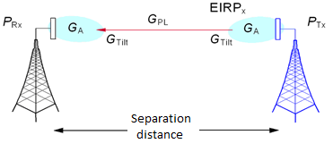
Solution for compatibility between UMTS and BWA around 1980 MHz
Решение по совместимости между UMTS и ШПД в окрестности 1980 МГц
Сalculation and implementation conditions:
Technical specifications in accordance with standard;
30m separation distance, antennas at the same height and
opposite sides directed;
According to the budget of radio link, the minimum isolation (MCL - Minimum Coupling Loss) is determined to ensure non-interference receiver operation, taking into account the impact of aggregate interference;
Determination of the requirements for additional filters in the receiver and in the transmitter to meet the protection requirements ;
Consideration of possibility of changing (shifting) the carriers of adjacent channels;
Ability to reconfigure the installed filter (duplexer)
to meet new requirements;
New requirements are entered into the Plan for the use of frequencies and are duly noted in the permissions;
In case of interference, the filter parameters are checked by radio monitoring facilities.
Условия расчета и реализации:
Технические характеристики в соответствии со стандартом;
Расстояние разнесения 30м, антенны на одинаковой высоте и направлены встречно;
По уравнению бюджета радиолинии определяется минимально затухание (MCL) для обеспечения без помеховой работы приемника с учетом суммарного воздействия помехи;
Определяются требования к дополнительным фильтрам в приемнике и в передатчике ;
Учет возможности изменения (смещения) несущих соседних каналов;
Возможность перенастройки установленного фильтра (дуплексера) к новым требованиям;
Новые требования вносятся в План использования РЧР Украины и отображаются в разрешительных документах;
В случае помеховой ситуации параметры фильтрации проверяются средствами радиоконтроля
7

Slide 9
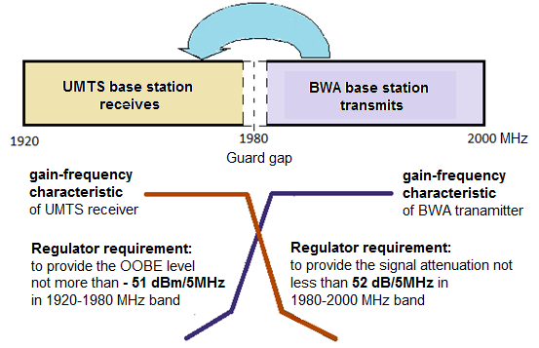
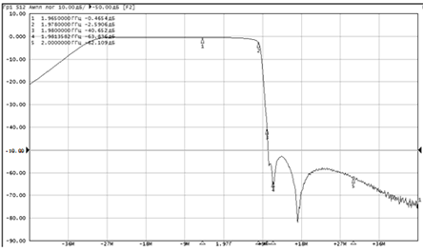
Solution for compatibility between UMTS and BWA around 1980 MHz
Решение по совместимости между UMTS и ШПД в окрестности 1980 МГц
Additional requirements for filters in receiver and transmitter are designed under equal load (loss) conditions for operators of different technologies.
The achieved characteristics of a filter allowed to reduce the guard gap/interval between adjacent channels and to save the frequency resource of operators
Дополнительные требования к фильтрам в приемнике и в передатчике разработаны при условии равной нагрузки (затрат) для операторов разных технологий
Достигнутые параметры фильтров
позволили уменьшить защитный интервал между соседними каналами и сохранить частотный ресурс операторов
8

Slide 10
Сonclusions
Выводы
Harmonization of spectrum usage may require a transition period during which the existing and new radio technologies will be shared.
Conditions for harmonization imply the introduction of additional restrictions on the operation of equipment. This factor does not allow to effectively use both new and existing radio technologies.
In recent years, significant results have been achieved in Ukraine in harmonization of the 1,800, 2,100 and 2,600 MHz frequency bands, including the principles of technological neutrality for mobile communication systems.
An important modern task is to harmonize the use of the first and second digital dividend frequency bands in Ukraine. The UCRF experts provide modification of GE06 digital Plan by participating in the coordination groups of the European forums NEDDIF, SEWG, BSDDIF and international coordination meetings.
Гармонизация использования РЧР для многих частотных диапазонов требует переходного периода, в котором будут совместно использоваться уже действующие и новые радиотехнологии.
Условия для гармонизации предполагают введение дополнительных ограничений на эксплуатацию оборудования. Этот фактор не позволяет эффективно использовать как новые, так и действующие радиотехнологии.
За последние годы в Украине достигнуты существенные результаты в гармонизации полос частот 1800, 2100 и 2600 МГц, в том числе с использованием принципов технологической нейтральности для систем мобильной связи.
Важная современная задача – это гармонизация использования в Украине полос частот первого и второго цифровых дивидендов. Эксперты УДЦР проводят модификацию цифрового Плана GE06, участвуя в координационных группах европейских форумов NEDDIF, SEWG, BSDDIF и международных координационных встречах.
9

Slide 11
National Commission for the State Regulation of Communications and Informatization
State enterprise Ukrainian State Centre of Radio Frequencies
Thank you for your attention!
Благодарю за внимание!
Украинский государственный центр радиочастот
03179, Украина, г. Киев, проспект Победы, 151 Email: centre@ucrf.gov.ua
Телефон: (044) 422-85-85 Факс: (044) 422-81-81
Ukrainian State Centre of Radio Frequencies
151, Peremogy ave.
03179 Kyiv
Ukraine
Email: int@ucrf.gov.ua
Phone: (044) 422-81-03
Fax: (044) 422-81-81
ITU Workshop for Europe and CIS Regions “ICT Infrastructure as a Basis for Digital Economy
(Kyiv, Ukraine, 14-16 May 2019)

